Slide 1

基于多模态融合的医学辅助诊断系统
答辩人：邵宇
指导教师：杨懿、赵亮
2023年10月22日
苏州工业园区人工智能产业园

Slide 2
一
立项背景与意义
一
二
项目特色功能
三
竞争分析和应用推广
四
项目算法研究成果

Slide 3
一、立项背景与意义
1.1 立项背景
1.2 项目可行性分析

Slide 4
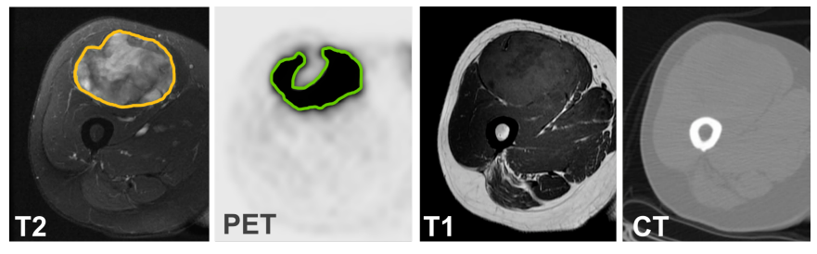
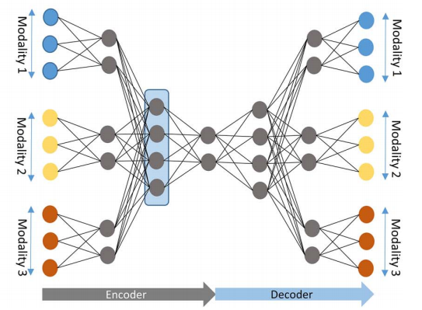
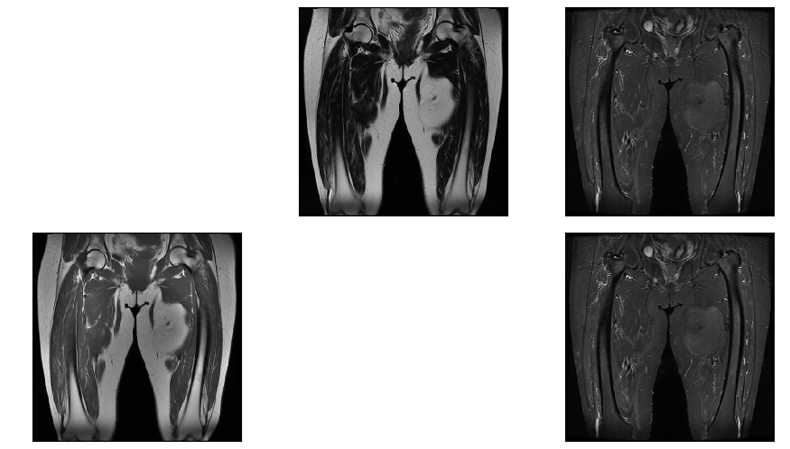
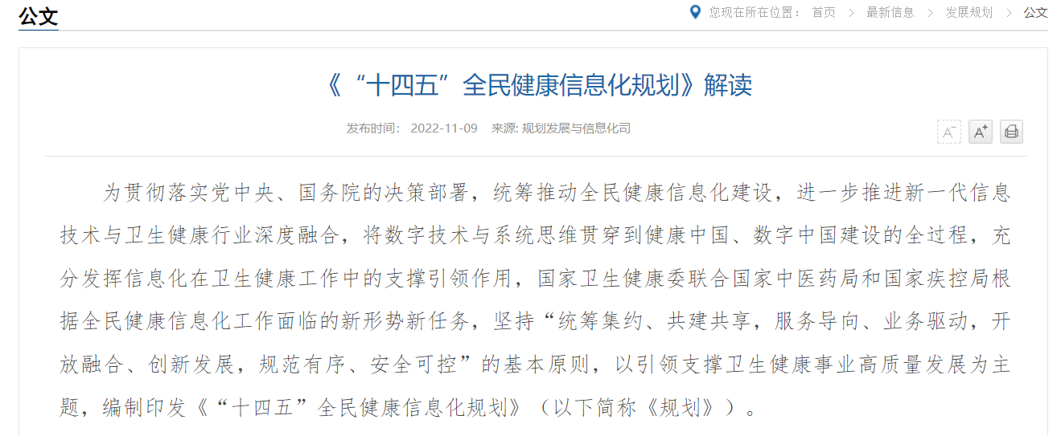
多模态特征提取
多模态特征融合
模态缺失
健康医疗大数据是是国家重要的基础性战略资源
健康医疗大数据
健康医疗大数据涵盖人的全生命周期
促使加快研制推广智能化健康医疗设备
给百姓带来实惠
“十四五”时期健康医疗大数据重要作用
有利于全面提升疫情防控的应急能力
有利于推进业务协同体系建设,构建便民服务
有利于实施健康中国战略、积极应对人口老龄化战略、构建优质高效的医疗卫生服务体系
中国
世界
世界

Slide 5
立项背景与意义
健康医疗大数据是是国家重要的基础性战略资源
健康医疗大数据
健康医疗大数据涵盖人的全生命周期
促使加快研制推广智能化健康医疗设备
给百姓带来实惠
“十四五”时期健康医疗大数据重要作用
有利于全面提升疫情防控的应急能力
有利于推进业务协同体系建设,构建便民服务
有利于实施健康中国战略、积极应对人口老龄化战略、构建优质高效的医疗卫生服务体系
社会有实际需求和政策支持
某大学附属中心医院检验科每年完成各种检验报告160余万次
某大学附属中心医院年急诊量逾8万人次，年留观量逾2万人次;
《“十四五”全民健康信息化规划》指出：要融合多源数据、完善医院信息平台功能，整合医院内部信息系统
中国
世界
世界

Slide 6








项目可行性分析
技术可行性
经济可行性
时间可行性
前端页面
团队成员有丰富的开发经验
系统基本框架和核心功能已经搭建完毕
系统绝大多数功能已经通过测试
汇能在规定的时间内完成系统的后续开发和进一步完善工作
开发和测试环境简单
部署系统经济消耗少
有利于将医院医生从繁琐、重复和可替代的数据收集和整理工作中解放出来
汇总医院数据，电子化保存和管理各种数据
后端服务
数据存储
世界
智能模型

Slide 7
二、项目特色功能
2.1 项目设计核心思想和功能结构图
2.2 医患信息管理功能
2.3 医学影像浏览助手
2.4 专病智能辅助诊断功能

Slide 8
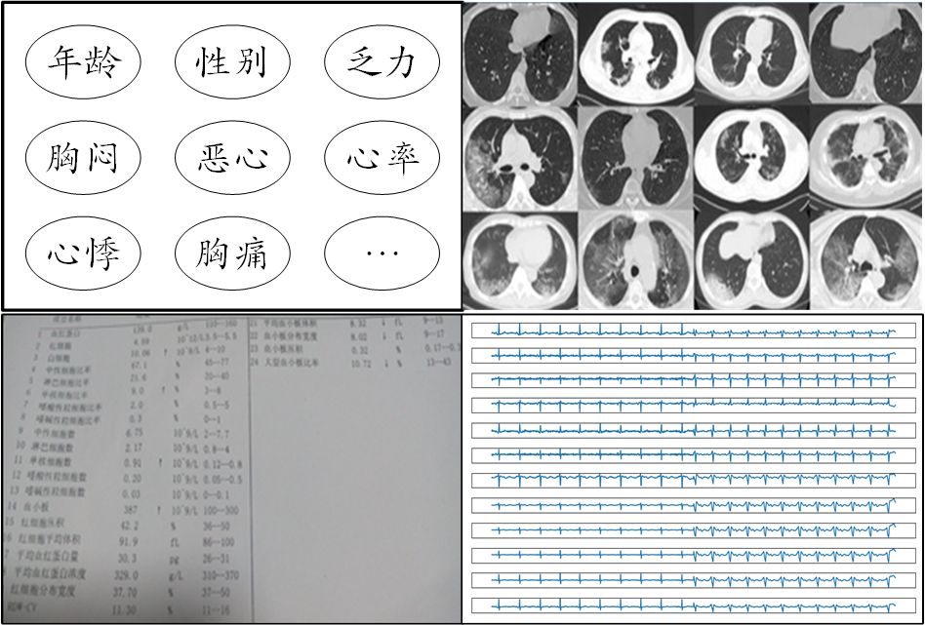
系统设计核心思想
以构建多疾病多源异构多模态数据库为基础，以多模态融合技术为核心，以解决多模态医学数据的多模态特征提取、多模态特征融合和模态缺失问题为目标，搭建基于多源异构多模态数据库的专病智能辅助诊断模型，开发基于多模态融合技术的多疾病智能辅助诊断系统。
多源异构多模态数据集搭
中国
世界
世界
多模态特征融合
模态缺失
多模态特征提取

Slide 9
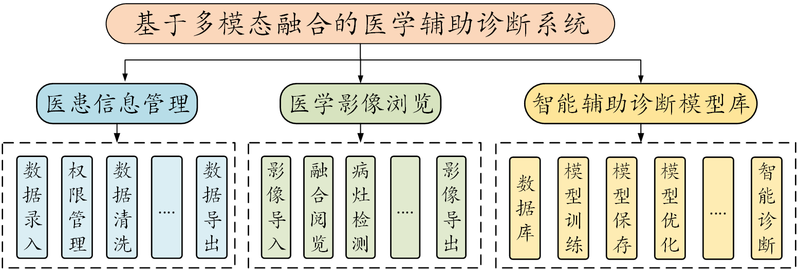
系统功能结构图
中国
世界
世界

Slide 10

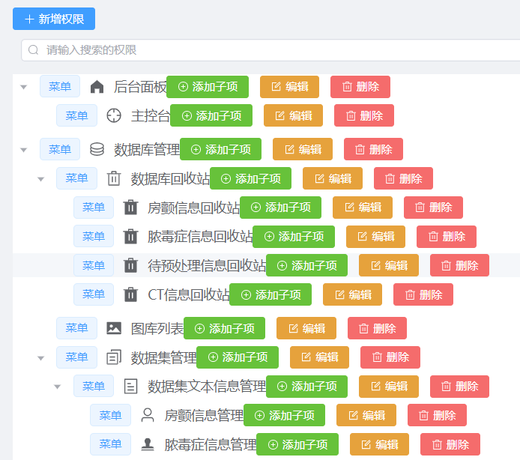
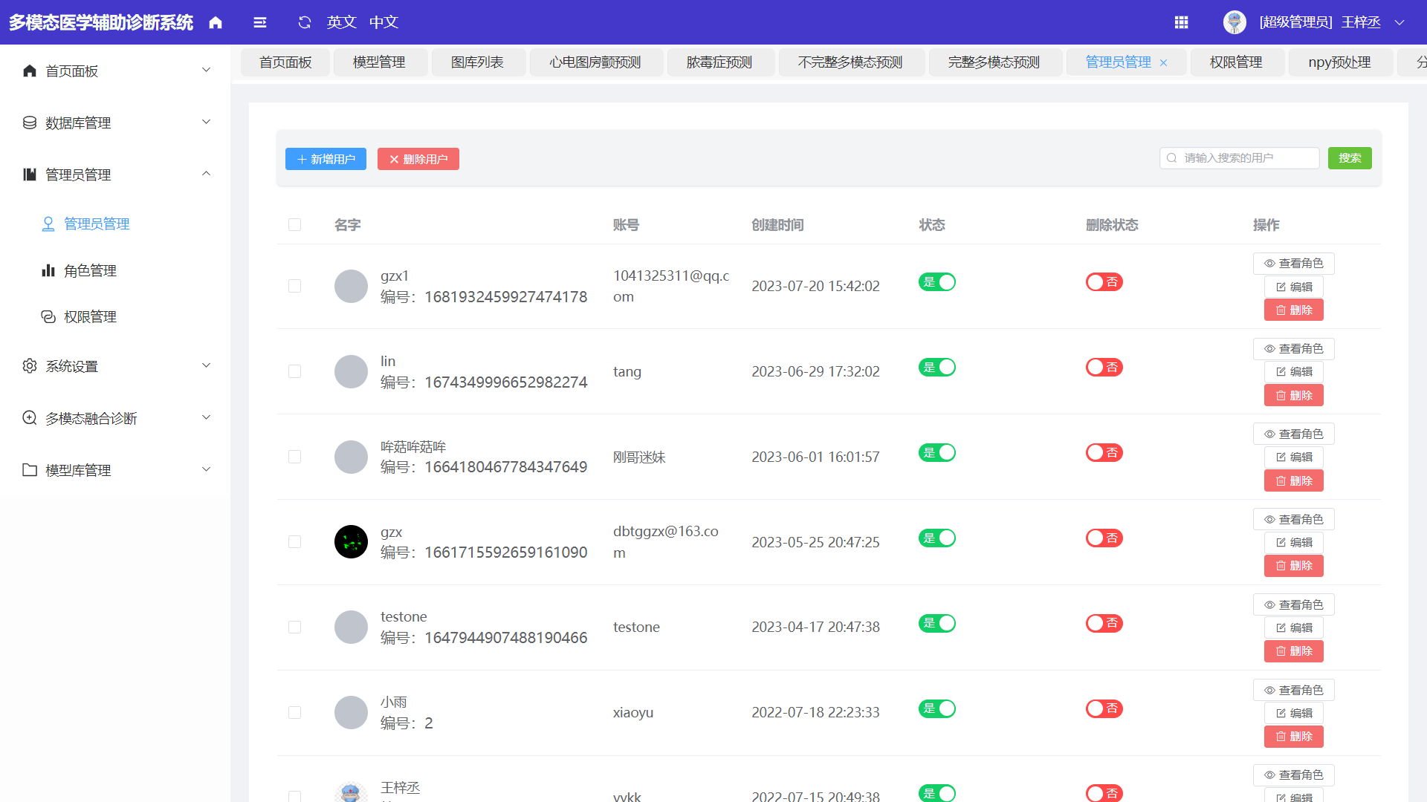
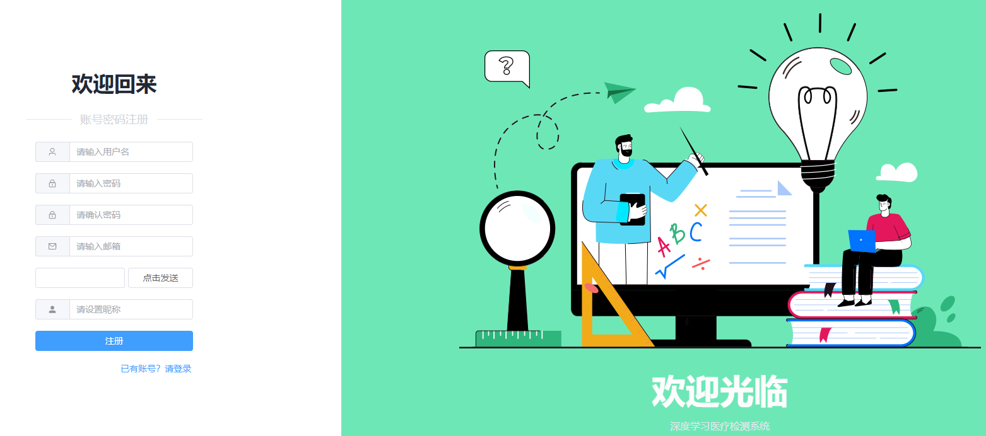
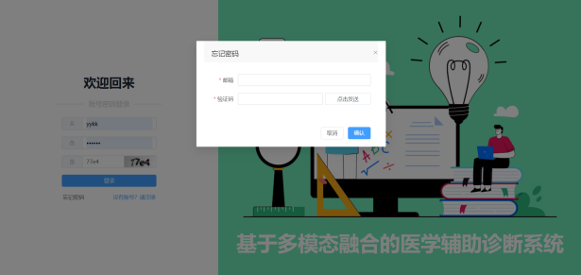
医患信息管理
中国
世界
世界
用户分级管理功能
多角色登陆、注册
找回密码功能
各级用户权限管理功能

Slide 11
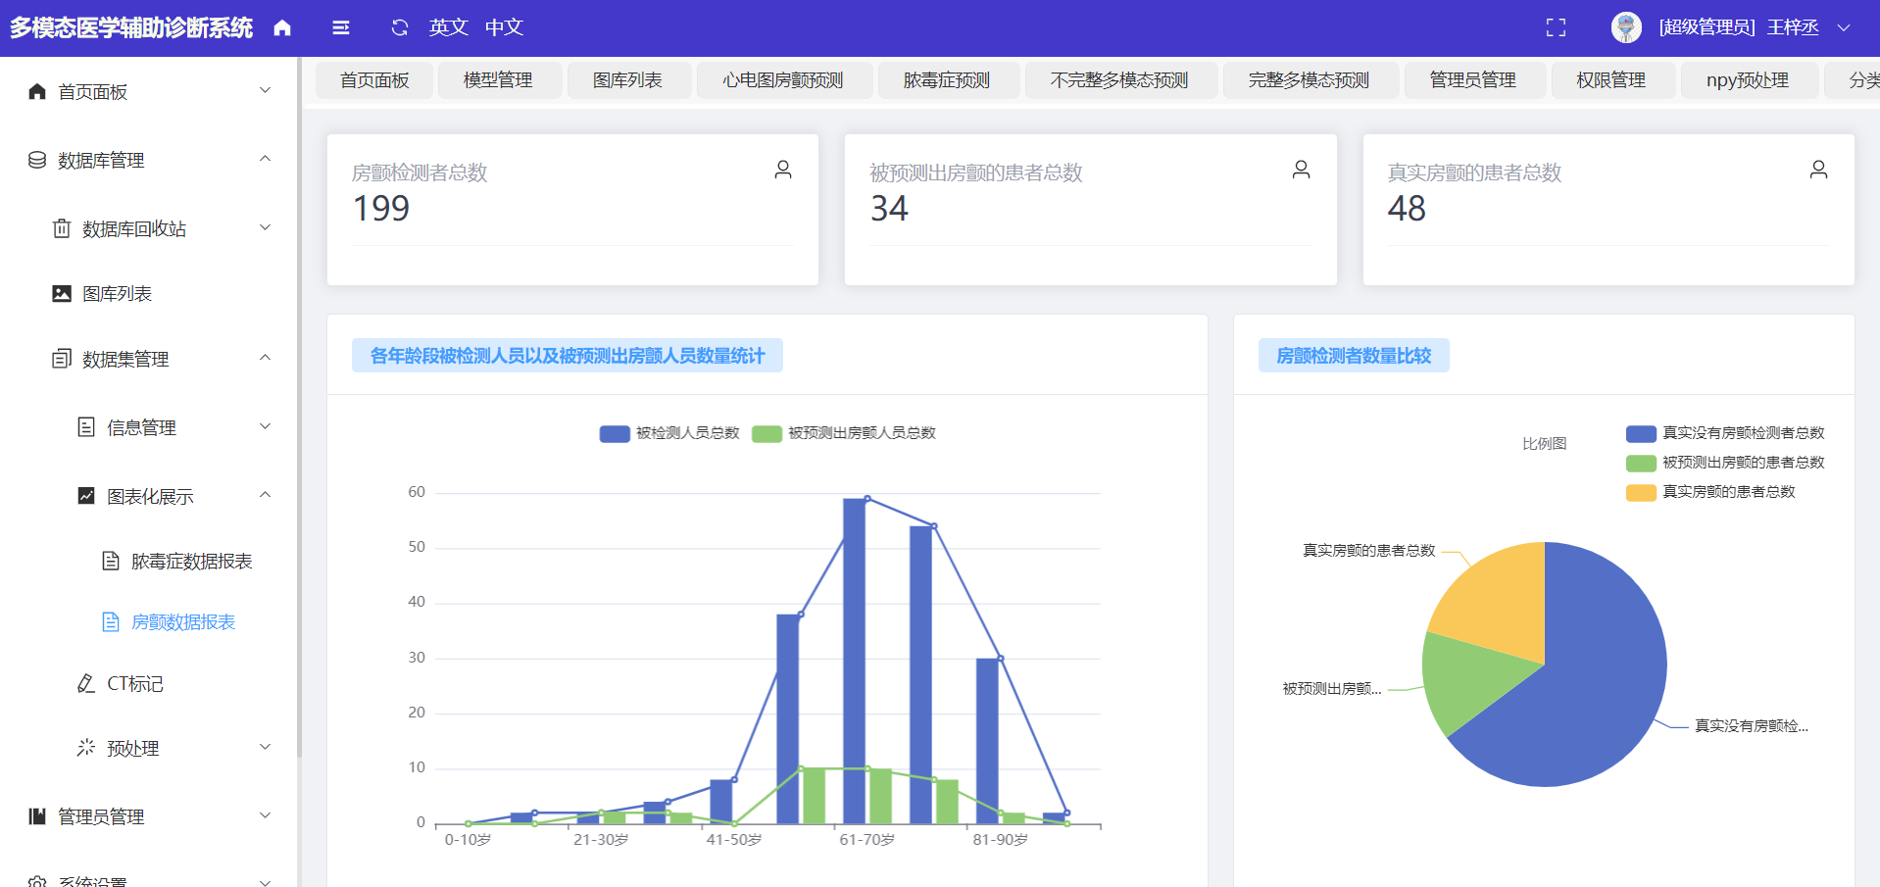
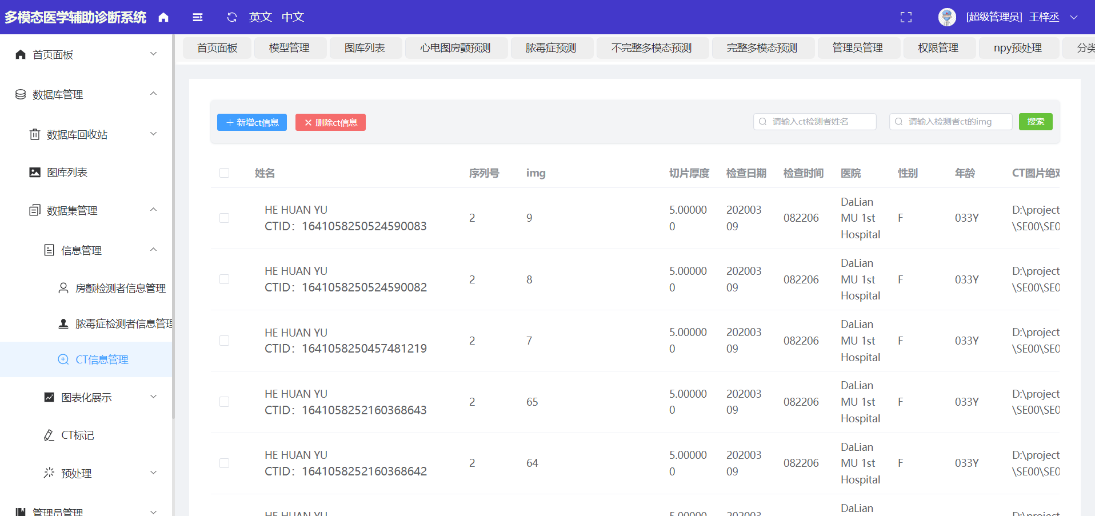
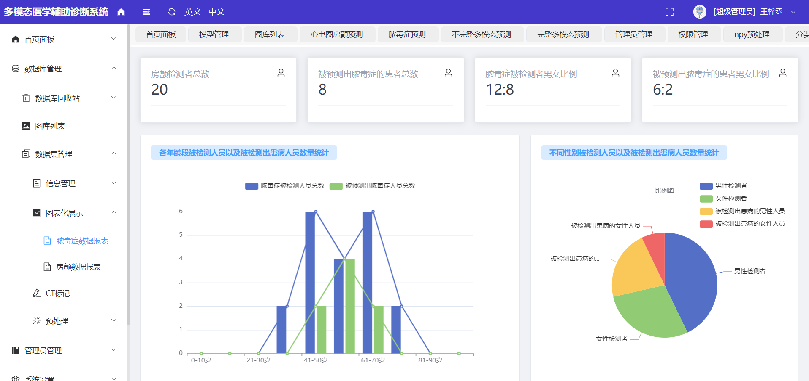
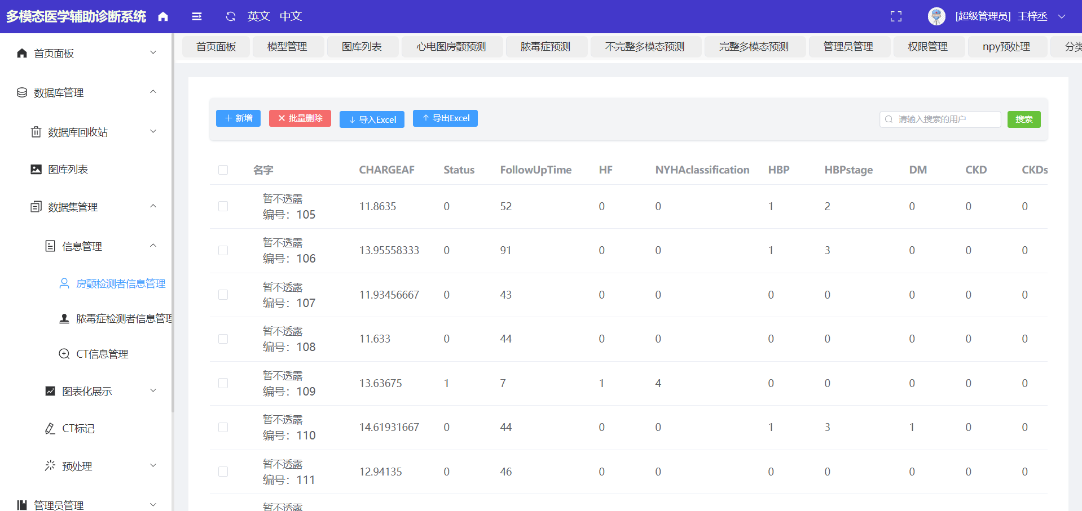
医患信息管理
中国
世界
世界
患者检查、检验结果数据透视功能
患者疾病数据整合与管理功能

Slide 12
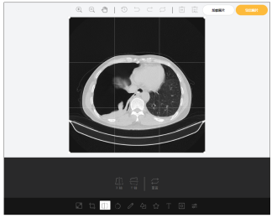
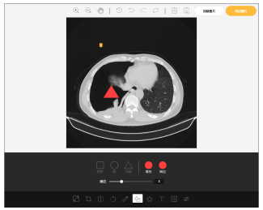
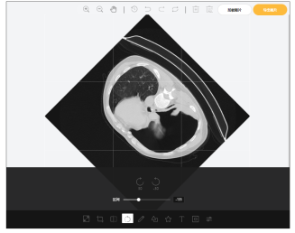
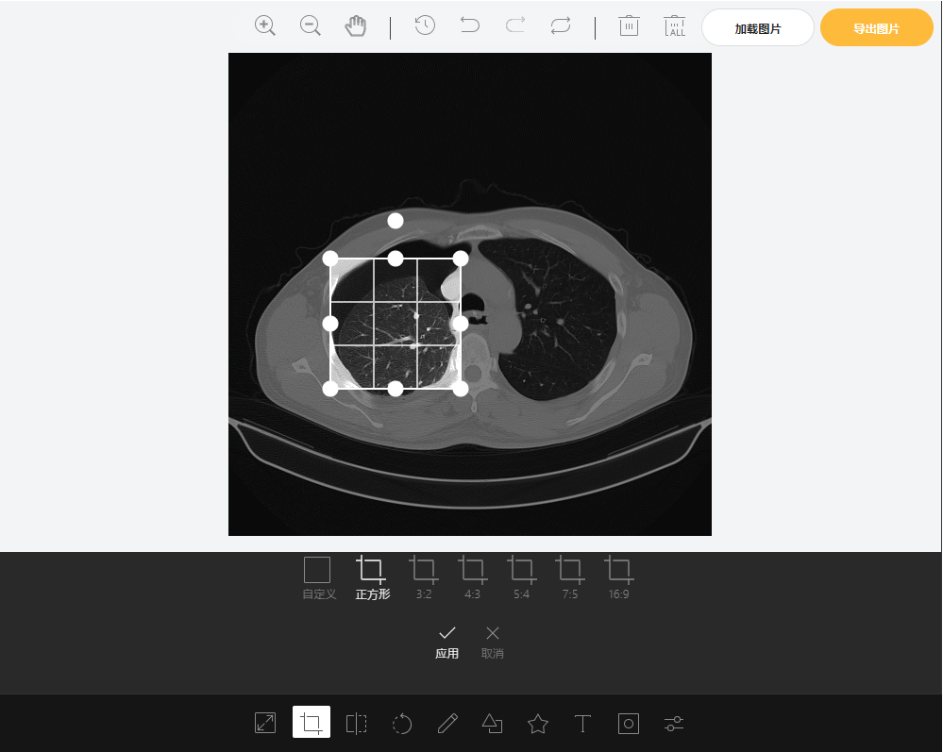
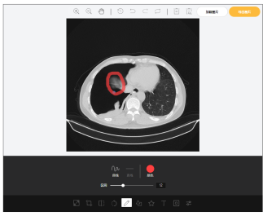
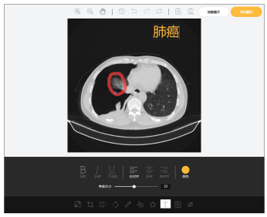
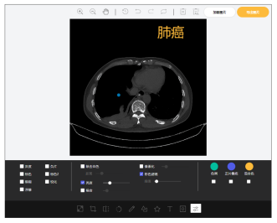
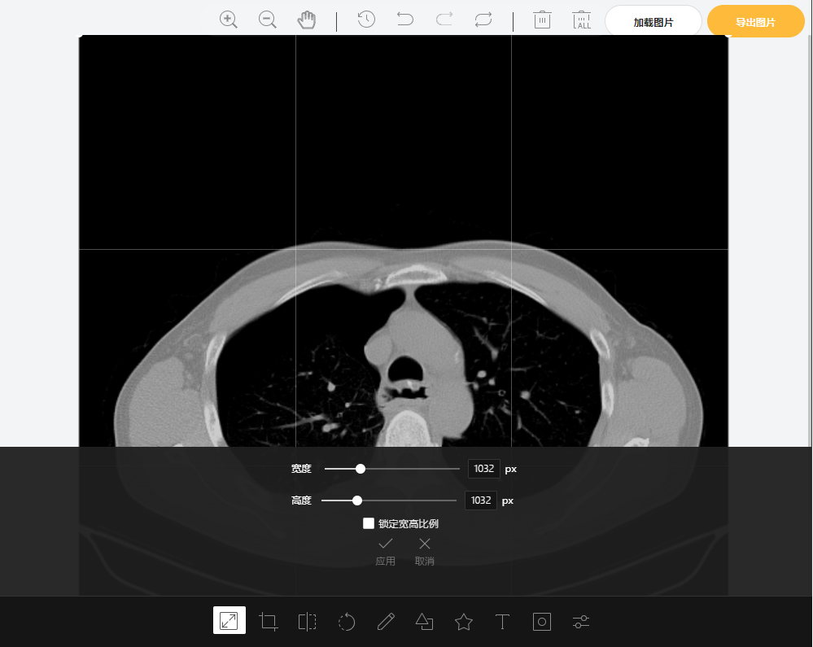
医学影像浏览
医学影像快速阅览
医学影像多边形标记
医学影像旋转
医学影像裁剪
中国
世界
世界
医学影像任意曲线标记
医学影像文字标记
医学影像调窗处理
医学影像宽高调整

Slide 13
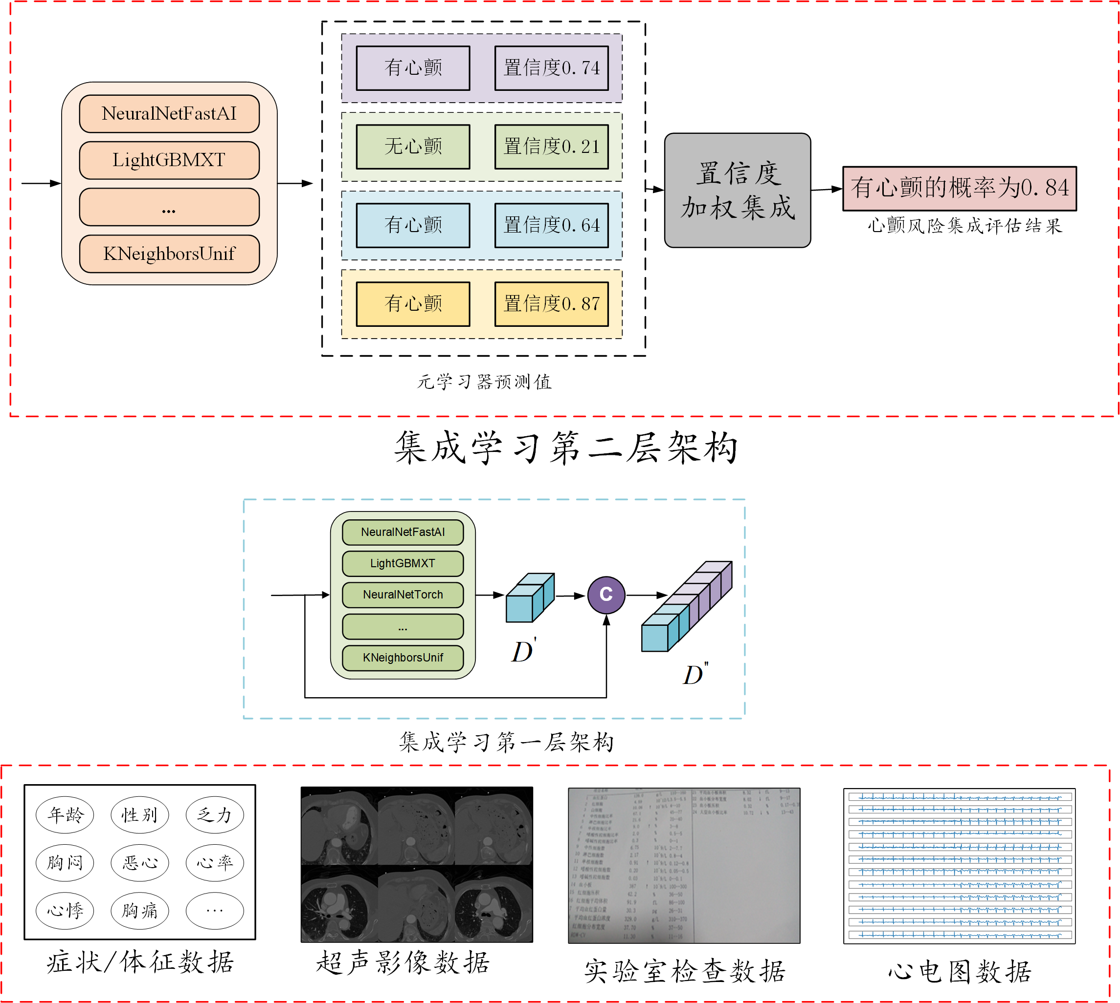
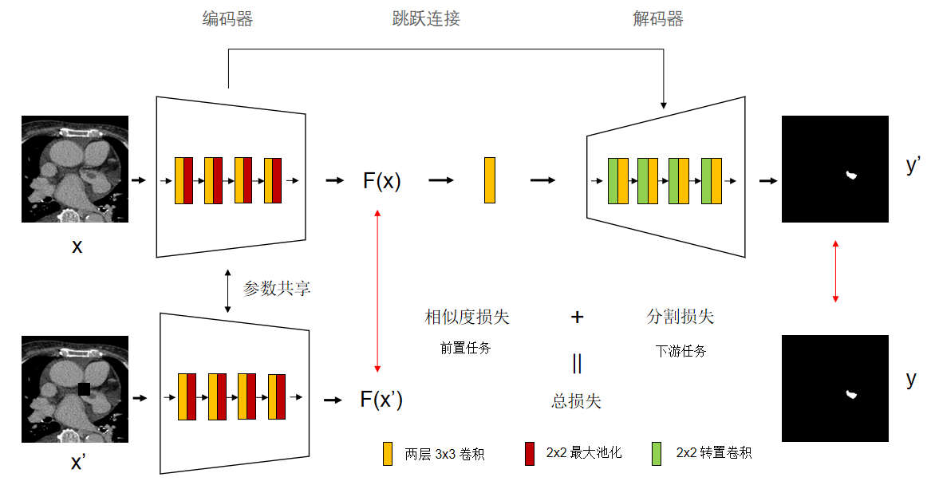
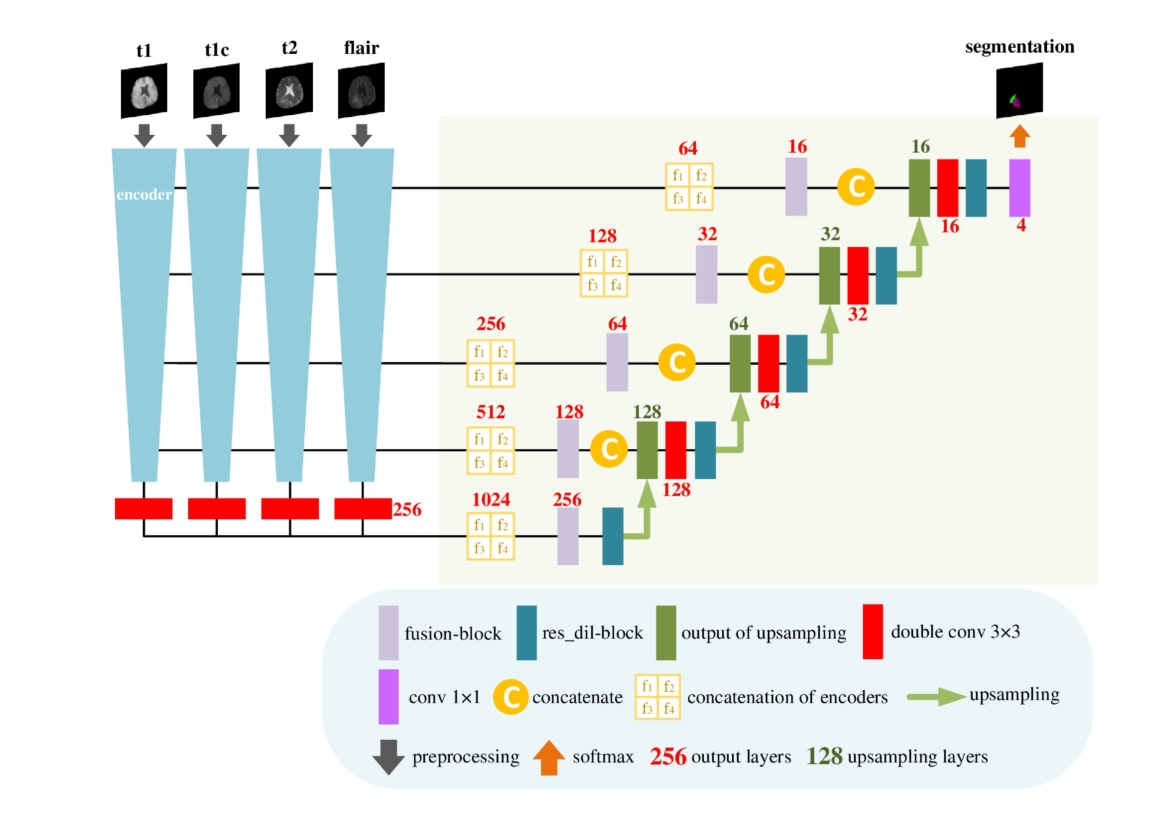
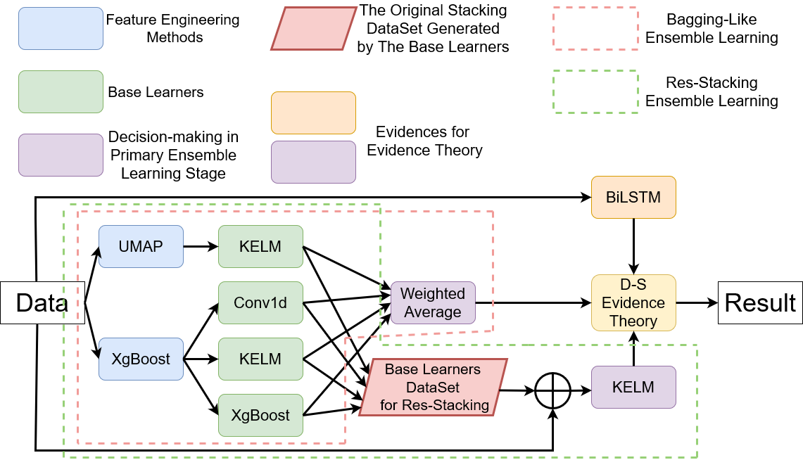
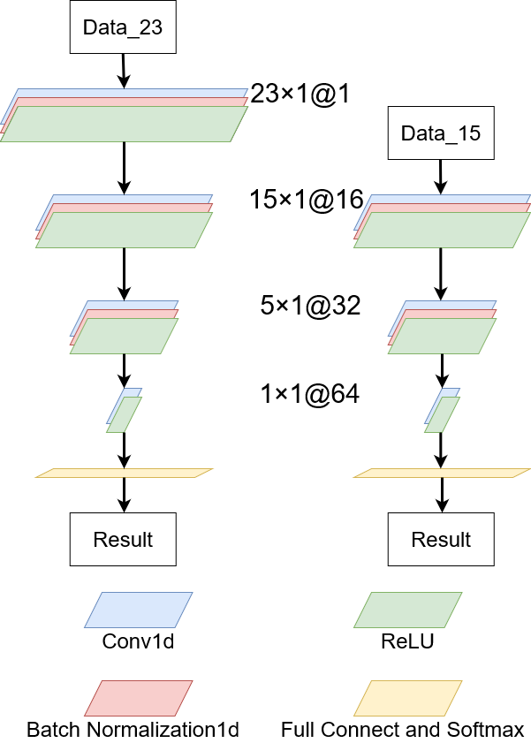
专病智能辅助诊断功能
基于自监督学习和潜在相关性的脑肿瘤诊断模型
中国
世界
世界
基于多层集成学习的亚临床心房颤动诊断模型
基于D-S证据理论的脓毒症病情诊断模型
Notes:
系统持续收集患者的各项疾病相关数据，建立起患者的时序多源异构多模态数据库，基于所建立的数据库，利用深度学习和多模态融合技术不断的开发出针对某类疾病的智能辅助诊断模型，专病智能诊断模型库不断的收录这些模型并向用户提供这些模型，辅助用户对相关疾病进行诊断。
当前系统内已经集成了针对心血管疾病患者的基于多层集成学习的亚临床心房颤动诊断模型、针对脓毒症患者的脓毒症病情预测模型、针对脑肿瘤患者的不完整多模态脑部肿瘤分割模型、针对脑肿瘤患者的基于自监督的多模态脑肿瘤分割模型、针对软组织肉瘤患者的基于弱监督的软组织肉瘤分割模型，并且持续训练、录入新的模型。

Slide 14
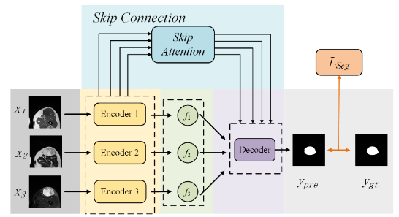
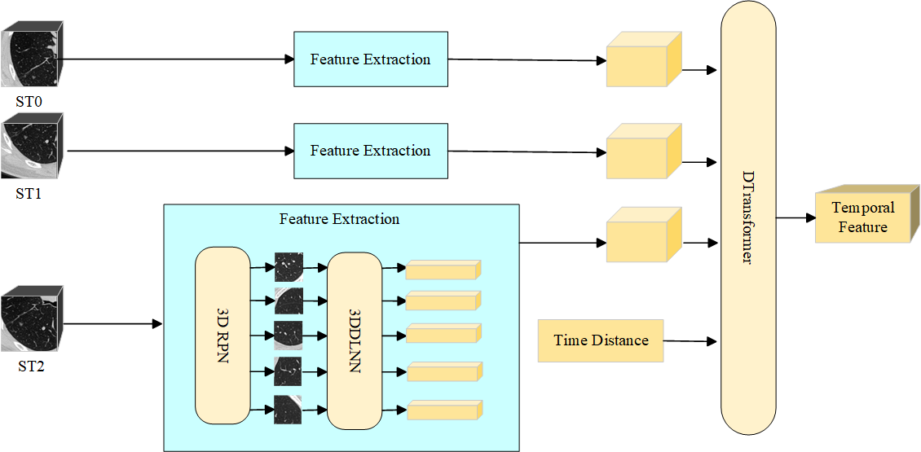
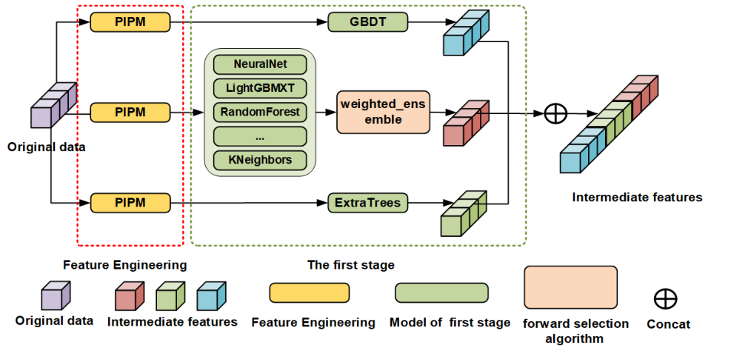
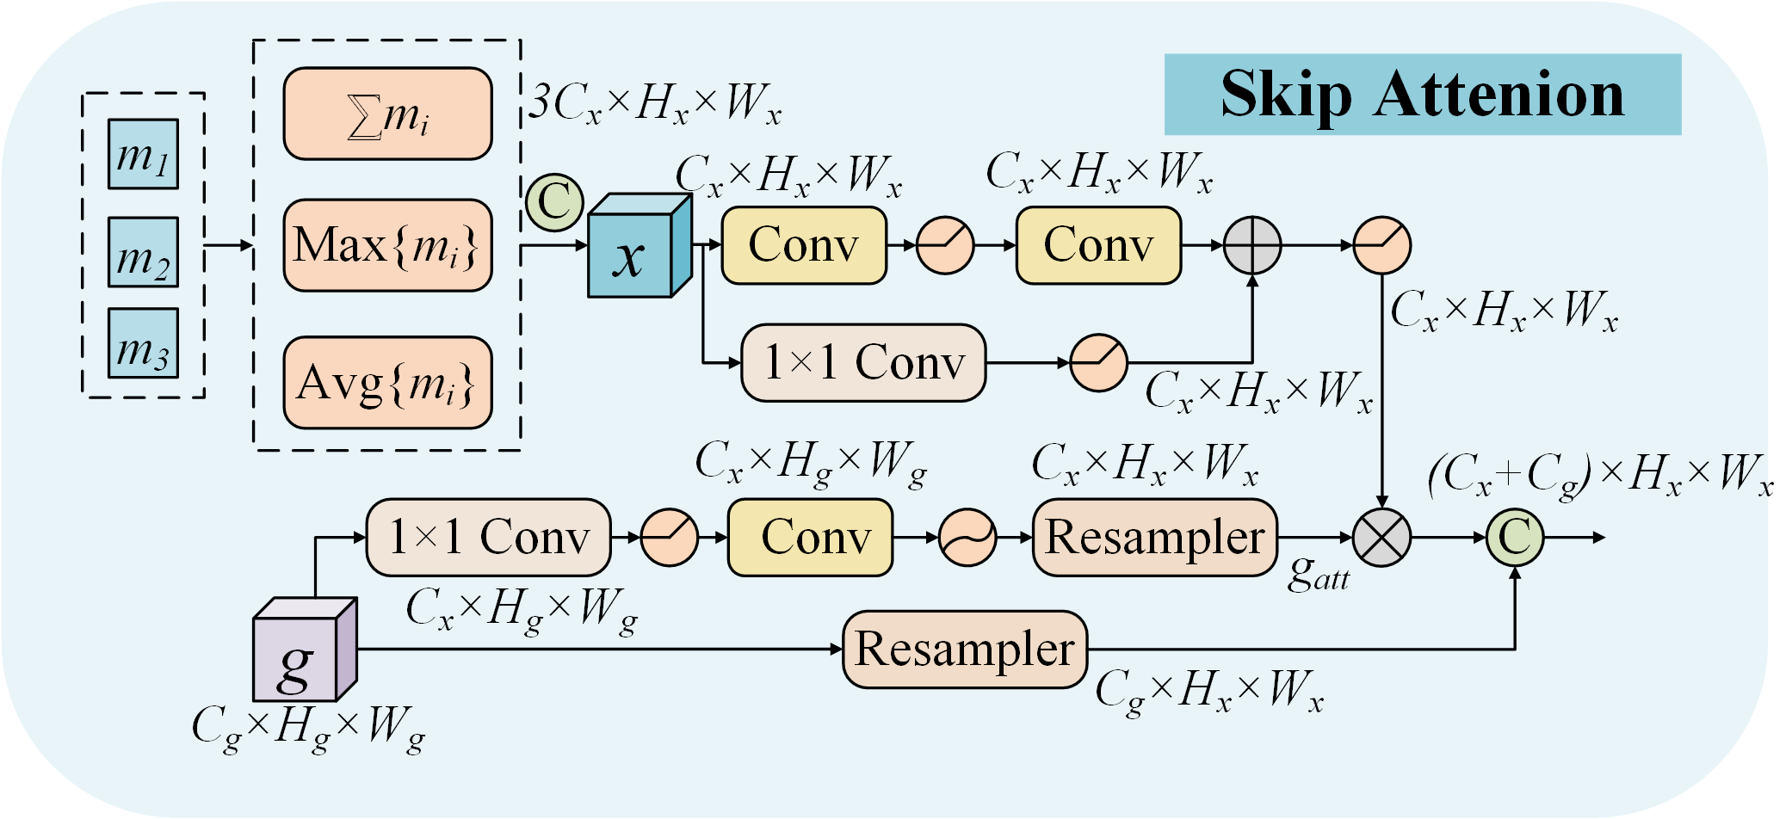
专病智能辅助诊断功能
基于时序CT的肺癌诊断模型
中国
基于自监督学习的软组织肉瘤诊断模型
世界
世界
基于多层集成学习的肺栓塞肺疾病诊断模型
Notes:
系统持续收集患者的各项疾病相关数据，建立起患者的时序多源异构多模态数据库，基于所建立的数据库，利用深度学习和多模态融合技术不断的开发出针对某类疾病的智能辅助诊断模型，专病智能诊断模型库不断的收录这些模型并向用户提供这些模型，辅助用户对相关疾病进行诊断。
当前系统内已经集成了针对心血管疾病患者的基于多层集成学习的亚临床心房颤动诊断模型、针对脓毒症患者的脓毒症病情预测模型、针对脑肿瘤患者的不完整多模态脑部肿瘤分割模型、针对脑肿瘤患者的基于自监督的多模态脑肿瘤分割模型、针对软组织肉瘤患者的基于弱监督的软组织肉瘤分割模型，并且持续训练、录入新的模型。

Slide 15
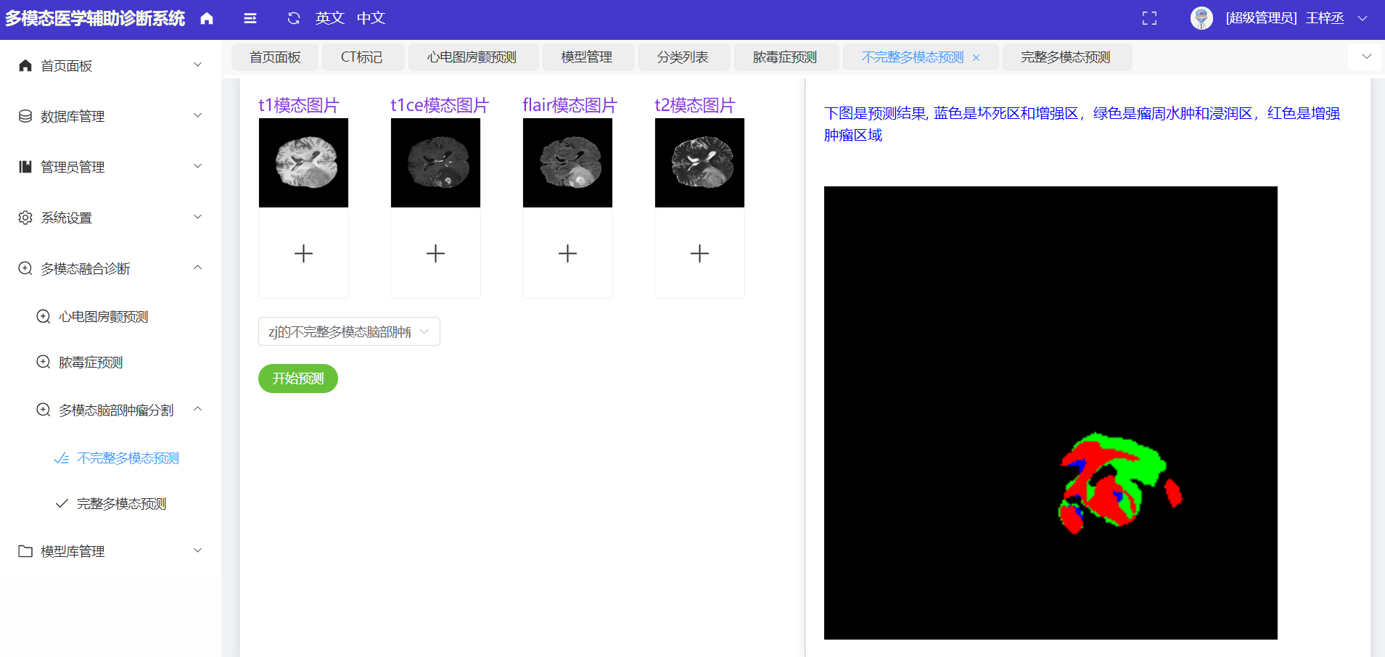
专病智能辅助诊断功能
中国
世界
世界
脑肿瘤智能诊断模型自动分割出多模态MRI影像中的不同肿瘤区域
Notes:
系统持续收集患者的各项疾病相关数据，建立起患者的时序多源异构多模态数据库，基于所建立的数据库，利用深度学习和多模态融合技术不断的开发出针对某类疾病的智能辅助诊断模型，专病智能诊断模型库不断的收录这些模型并向用户提供这些模型，辅助用户对相关疾病进行诊断。
当前系统内已经集成了针对心血管疾病患者的基于多层集成学习的亚临床心房颤动诊断模型、针对脓毒症患者的脓毒症病情预测模型、针对脑肿瘤患者的不完整多模态脑部肿瘤分割模型、针对脑肿瘤患者的基于自监督的多模态脑肿瘤分割模型、针对软组织肉瘤患者的基于弱监督的软组织肉瘤分割模型，并且持续训练、录入新的模型。

Slide 16
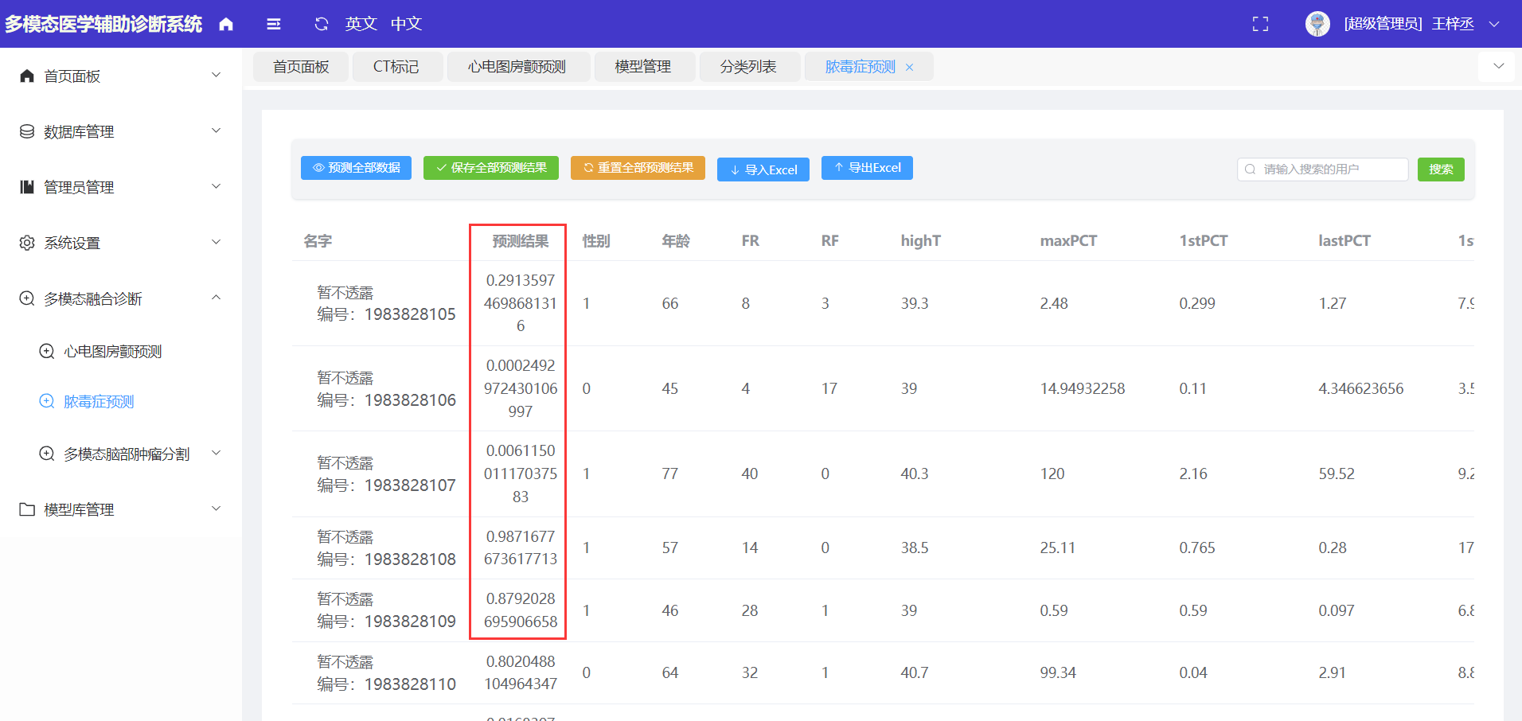
专病智能辅助诊断功能
中国
世界
世界
脓毒症病情诊断模型对病人患有脓毒症的概率进行预测
Notes:
系统持续收集患者的各项疾病相关数据，建立起患者的时序多源异构多模态数据库，基于所建立的数据库，利用深度学习和多模态融合技术不断的开发出针对某类疾病的智能辅助诊断模型，专病智能诊断模型库不断的收录这些模型并向用户提供这些模型，辅助用户对相关疾病进行诊断。
当前系统内已经集成了针对心血管疾病患者的基于多层集成学习的亚临床心房颤动诊断模型、针对脓毒症患者的脓毒症病情预测模型、针对脑肿瘤患者的不完整多模态脑部肿瘤分割模型、针对脑肿瘤患者的基于自监督的多模态脑肿瘤分割模型、针对软组织肉瘤患者的基于弱监督的软组织肉瘤分割模型，并且持续训练、录入新的模型。

Slide 17
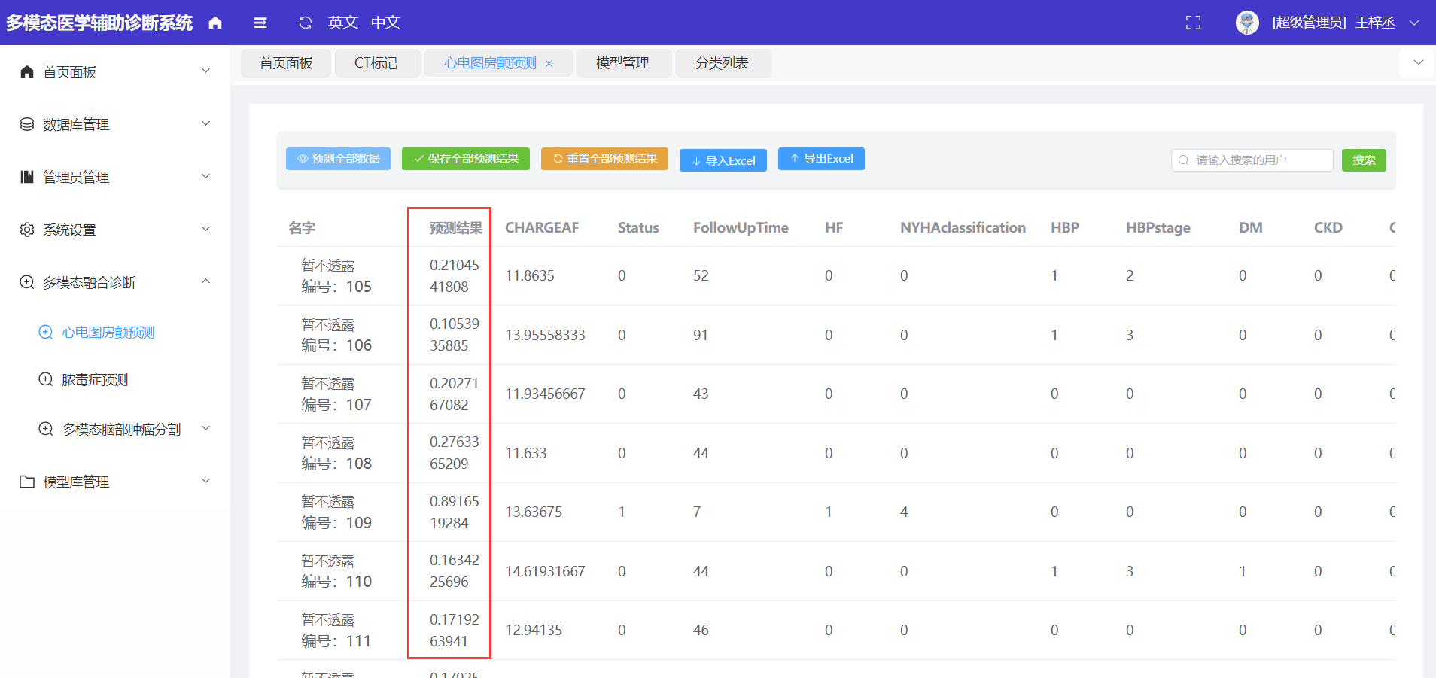
专病智能辅助诊断功能
中国
世界
世界
亚临床心房颤动诊断模型对病人患有房颤的概率进行预测
Notes:
系统持续收集患者的各项疾病相关数据，建立起患者的时序多源异构多模态数据库，基于所建立的数据库，利用深度学习和多模态融合技术不断的开发出针对某类疾病的智能辅助诊断模型，专病智能诊断模型库不断的收录这些模型并向用户提供这些模型，辅助用户对相关疾病进行诊断。
当前系统内已经集成了针对心血管疾病患者的基于多层集成学习的亚临床心房颤动诊断模型、针对脓毒症患者的脓毒症病情预测模型、针对脑肿瘤患者的不完整多模态脑部肿瘤分割模型、针对脑肿瘤患者的基于自监督的多模态脑肿瘤分割模型、针对软组织肉瘤患者的基于弱监督的软组织肉瘤分割模型，并且持续训练、录入新的模型。

Slide 18
三、应用对比和推广
3.1 应用对比
3.2 应用推广策略

Slide 19

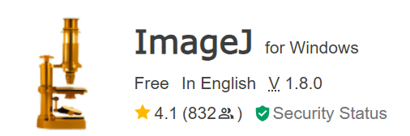
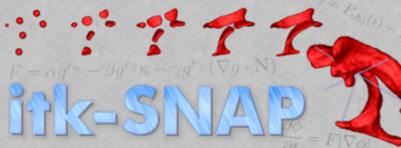



竞争分析
部署简单：
当前各大医院所用的系统绝对大多数只允许在医院内网环境下使用，也不被允许部署到医生的私有设备上。然而一些情况下，如影像科医生或者医学生在进行科研任务时是需要有类似的系统提供打开医学影像功能的。
免费开源：
市场上的一些成熟软件如RadiAnt DICOM Viewer虽然能够提供丰富的功能，但是是付费的，个人研究者很难承担相应的费用
操作简单:
ImageJ、ITK-SNAP等软件虽然开源免费，也能够提供相应的功能，但是对于中国用户来说，存在着界面语言不便、学习成本相对较高等问题
跨系统: OsiriX、Horos等软件使用便捷，但是仅仅能在Mac系统下运行。
专病智能辅助诊断模型
国产软件如小赛看看等没有提供智能辅助诊断功能，而我们的系统在提供医患信息管理等各项功能的前提下，还可以提供AI智能诊断功能辅助用户识别病灶区域。
Notes:
系统持续收集患者的各项疾病相关数据，建立起患者的时序多源异构多模态数据库，基于所建立的数据库，利用深度学习和多模态融合技术不断的开发出针对某类疾病的智能辅助诊断模型，专病智能诊断模型库不断的收录这些模型并向用户提供这些模型，辅助用户对相关疾病进行诊断。
当前系统内已经集成了针对心血管疾病患者的基于多层集成学习的亚临床心房颤动诊断模型、针对脓毒症患者的脓毒症病情预测模型、针对脑肿瘤患者的不完整多模态脑部肿瘤分割模型、针对脑肿瘤患者的基于自监督的多模态脑肿瘤分割模型、针对软组织肉瘤患者的基于弱监督的软组织肉瘤分割模型，并且持续训练、录入新的模型。

Slide 20
应用推广
校园实验室：
依托于学校优秀的人才储备和公司员工丰富的开发经验，由浙江荷湖科技有限公司员工派出技术人员对学校内部对医工交叉领域感兴趣的优秀学子进行系统性培养，辅导软院学子学习系统开发的技术手段，传授系统开发的宝贵经验。吸引更多学子加入到系统的开发和改进中。
合作医院试点:
在学校实验室与某市大数据中心协助下，与某大学中心医院和某大学附属第一医院及其他医院展开合作，为合作医院免费提供系统的安装、使用培训、日常维护等服务。
公众开放平台宣传引流: 本系统的受众群体应定位为医生、医学生和医学领域研究人员等群体，分析这些群体活跃的平台，我们决定重点在哔哩哔哩网站、知乎这两个平台对我们的系统进行宣传。
开源部分系统代码:
可以将本系统中的部分功能如医学影像阅读、医学影像标记、PET/CT图像融合、匿名化等功能形成子系统，开源到网络社区，为相关从业人员提供免费、专业、强大的生产力工具，同时也为系统吸引流量，作出推广。
Notes:
系统持续收集患者的各项疾病相关数据，建立起患者的时序多源异构多模态数据库，基于所建立的数据库，利用深度学习和多模态融合技术不断的开发出针对某类疾病的智能辅助诊断模型，专病智能诊断模型库不断的收录这些模型并向用户提供这些模型，辅助用户对相关疾病进行诊断。
当前系统内已经集成了针对心血管疾病患者的基于多层集成学习的亚临床心房颤动诊断模型、针对脓毒症患者的脓毒症病情预测模型、针对脑肿瘤患者的不完整多模态脑部肿瘤分割模型、针对脑肿瘤患者的基于自监督的多模态脑肿瘤分割模型、针对软组织肉瘤患者的基于弱监督的软组织肉瘤分割模型，并且持续训练、录入新的模型。

Slide 21
四、项目算法研究成果

Slide 22
项目算法研究成果
序号 | 论文题目 | 会议/期刊名称 | 录用/发表时间 | 级别
1 | Soft Tissue Sarcoma Segmentation Network Based on Self-supervised Learning | BIBM 2023会议 | 2023年10月13号 | CCF B会
2 | Predicting Chronic Obstructive Pulmonary Disease Based on Multi-Stage Composite Ensemble Learning Framework | BIBM 2023会议 | 2023年10月13号 | CCF B会
3 | Soft Tissue Sarcoma Segmentation Network Based on Ensemble Learning | BIBM 2023会议 | 2023年10月13号 | CCF B会
4 | Time-series lung cancer CT dataset | BIBM 2022会议海报 | 2023年01月02日 | CCF B会 Poster
5 | Enhancing Longitudinal Medical Image Segmentation through Spatial-temporal Fusion | BIBM 2023会议 | 2023年10月13号 | CCF B会
6 | MM-UNet: A multimodality brain tumor segmentation network in MRI images | Frontiers in Oncology期刊 | 2022年08月18号 | SCI 2区
7 | Predicting Chronic Obstructive Pulmonary Disease Based on Multi-Stage Composite Ensemble Learning Framework | BIBM 2023会议 | 2023年10月13号 | CCF B会
8 | Medical Image Segmentation Based on Self-supervised Hybrid Fusion Network | Frontiers in Oncology期刊 | 2023年04月14号 | SCI 2区
9 | Predicting The Likelihood of Patients Developing Sepsis Based on Compound Ensemble Learning | BIBM 2022会议Workshop | 2022年10月25日 | CCF B会
10 | 基于深度学习的医学检测系统V1.0 | 软件著作权 | 2023年04月11号 | 著作权登字第11047163号
中国
世界
世界
Notes:
系统持续收集患者的各项疾病相关数据，建立起患者的时序多源异构多模态数据库，基于所建立的数据库，利用深度学习和多模态融合技术不断的开发出针对某类疾病的智能辅助诊断模型，专病智能诊断模型库不断的收录这些模型并向用户提供这些模型，辅助用户对相关疾病进行诊断。
当前系统内已经集成了针对心血管疾病患者的基于多层集成学习的亚临床心房颤动诊断模型、针对脓毒症患者的脓毒症病情预测模型、针对脑肿瘤患者的不完整多模态脑部肿瘤分割模型、针对脑肿瘤患者的基于自监督的多模态脑肿瘤分割模型、针对软组织肉瘤患者的基于弱监督的软组织肉瘤分割模型，并且持续训练、录入新的模型。

Slide 23
THANKS

